Slide 1
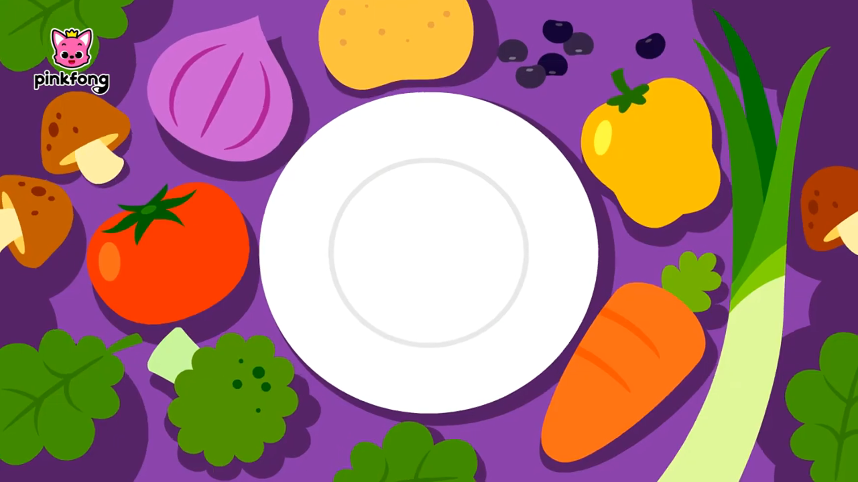



Thứ năm ngày 29 tháng 1 năm 2026
Vi khuẩn có ích
trong chế biến thực phẩm

Slide 2






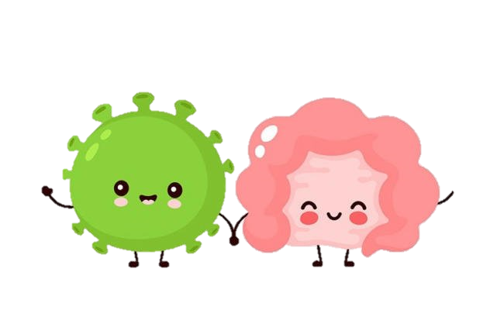


CHỦ ĐỀ :
Vi khuẩn
Vi khuẩn

Slide 3


Slide 4


Em có biết món dưa muối được chế biến từ nguyên liệu gì? Mùi, vị của dưa muối đó như thế nào?

Slide 5



THẢO LUẬN NHÓM ĐÔI

Slide 6
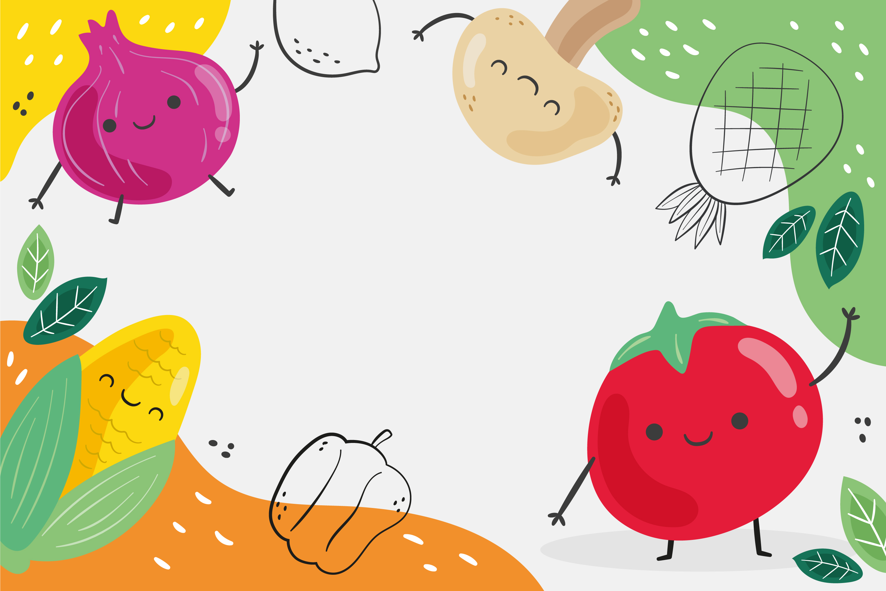


Trình bày trước lớp

Slide 7
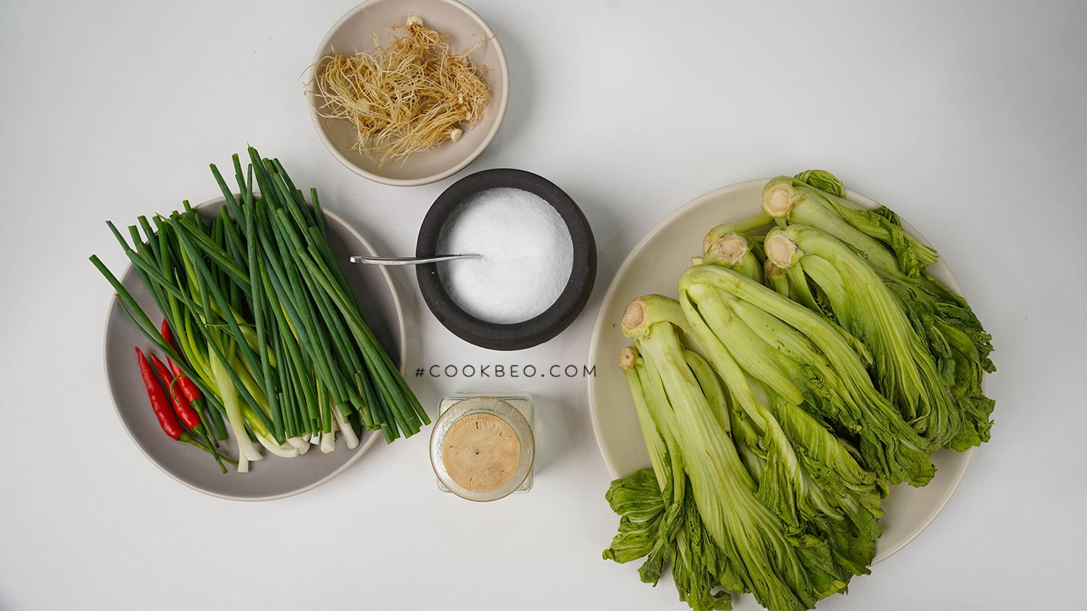

Slide 8
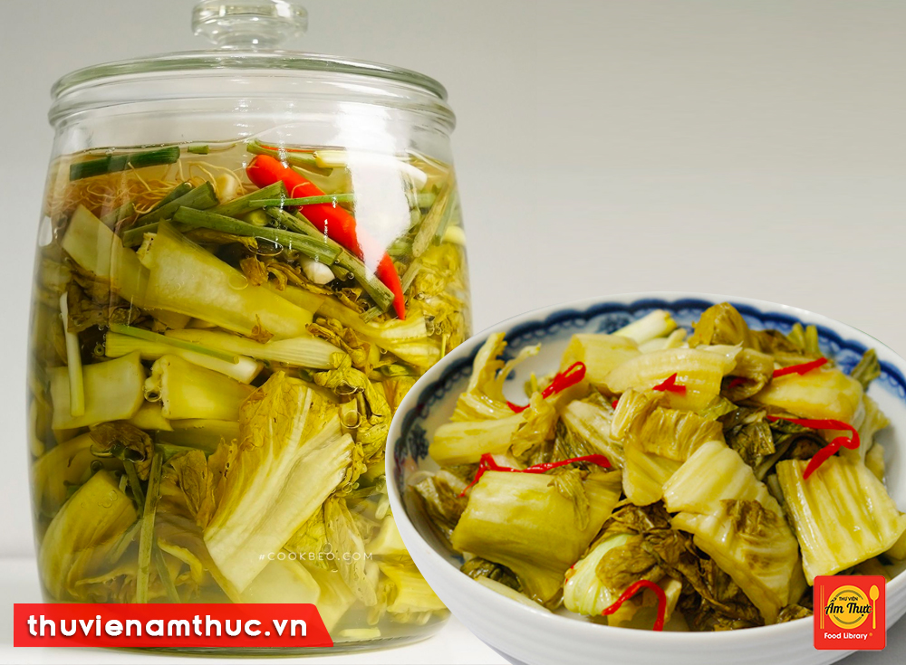

Slide 9
Đố bạn: Tại sao dưa muối lại lên men và chua sau 1 thời gian làm?

Slide 10
BÀI 19 - TIẾT 1
Vi khuẩn có ích
trong chế biến thực phẩm
Vi khuẩn có ích
trong chế biến thực phẩm
Tiết 1

Slide 11



• Vai trò của vi khuẩn trong quá trình muối dưa cải.

Slide 12

1
Vai trò của vi khuẩn trong quá trình muối dưa cải
Quan sát hình, đọc thông tin mô tả các bước muối dưa cải dưới đây và trả lời câu hỏi:
■ Màu sắc, mùi, vị của rau cải đã thay đổi như thế nào sau 2 đến 3 ngày? Vai trò của vi khuẩn trong quá trình này là gì?
■ Vì sao quá trình muối dưa cải cần dùng nước ấm?

Slide 13
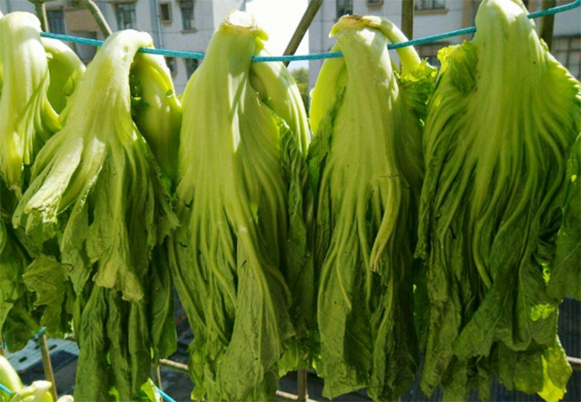
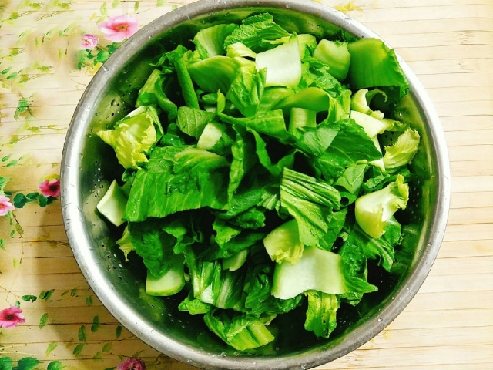
CÁC BƯỚC MUỐI DƯA CẢI
Bước 1. Sơ chế rau cải:
Phơi héo 0,5 kg rau cải; rửa sạch và để ráo nước; cắt khúc.

Slide 14
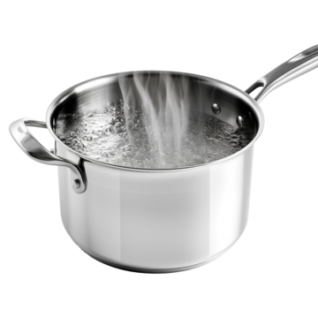
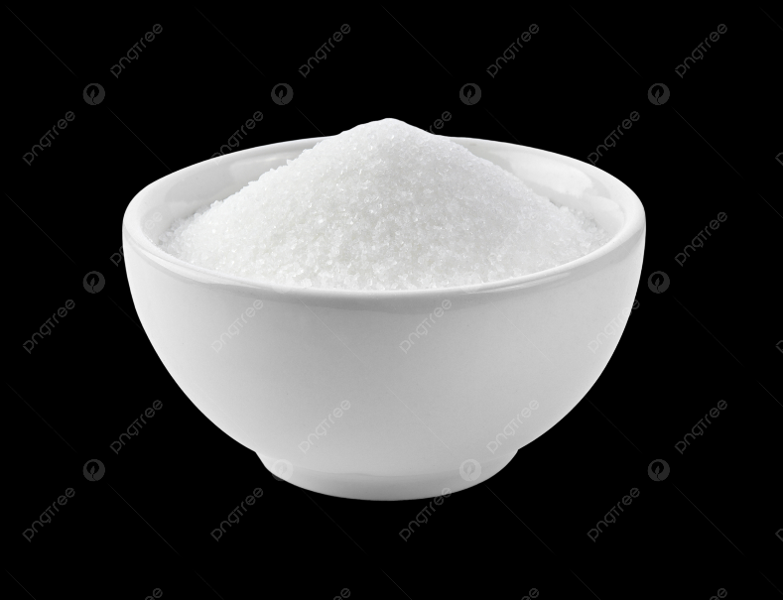
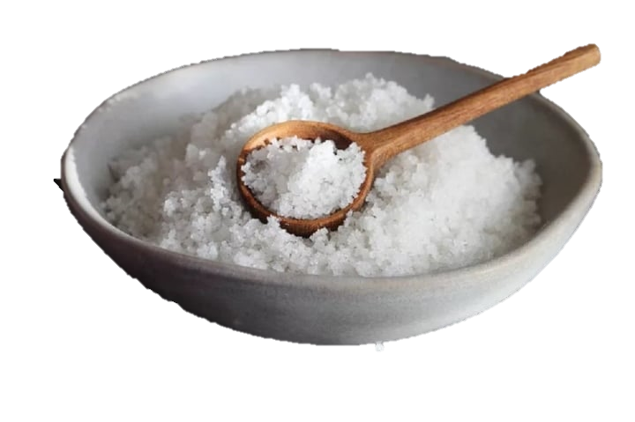
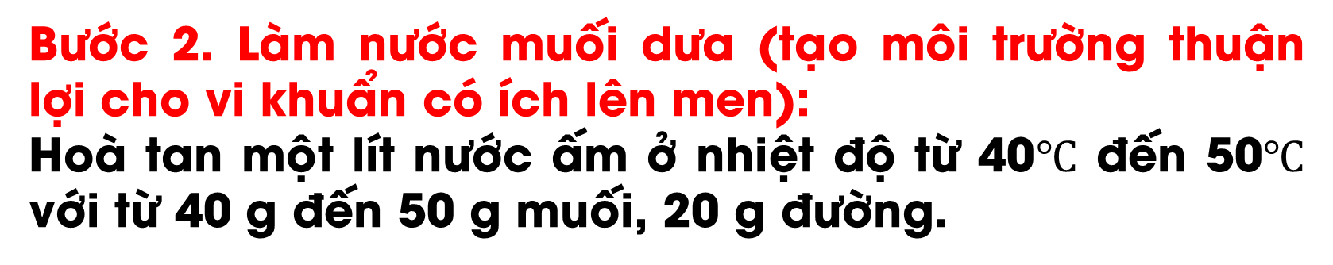
CÁC BƯỚC MUỐI DƯA CẢI
Bước 2. Làm nước muối dưa (tạo môi trường thuận lợi cho vi khuẩn có ích lên men):
Hoà tan một lít nước ấm ở nhiệt độ từ 40$℃$ đến 50$℃$ với từ 40 g đến 50 g muối, 20 g đường.

Slide 15
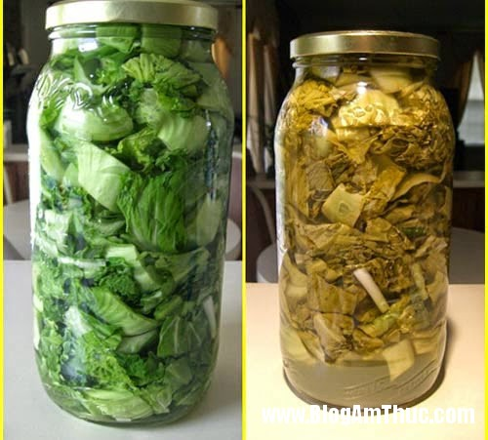
CÁC BƯỚC MUỐI DƯA CẢI
Bước 3. Muối dưa cải:
Cho rau cải đã cắt khúc, vài củ hành vào lọ sạch và nén lại. Rót hỗn hợp nước muối đã pha sẵn vào lọ. Đậy kín nắp, để cho lên men từ 2 đến 3 ngày.

Slide 16
CÁC BƯỚC MUỐI DƯA CẢI
Bước 4. Kiểm tra sản phẩm:
Dưa cải muối có mùi thơm và màu vàng đặc trưng, có vị chua và giòn

Slide 17
Ngày 1
Ngày 2-3

Slide 18
Thảo luận nhóm
Thảo luận nhóm
Màu sắc, mùi, vị của rau cải đã thay đổi như thế nào sau 2 đến 3 ngày? Vai trò của vi khuẩn trong quá trình này là gì?
Vì sao quá trình muối dưa cải cần dùng nước ấm?

Slide 19
Trình bày trước lớp

Slide 20

Màu sắc, mùi, vị của rau cải đã thay đổi như thế nào sau 2 đến 3 ngày?

Slide 21
Ngày 1
Ngày 2-3
Màu xanh
Màu vàng

Slide 22
Vai trò của vi khuẩn trong quá trình này là gì?

Slide 23
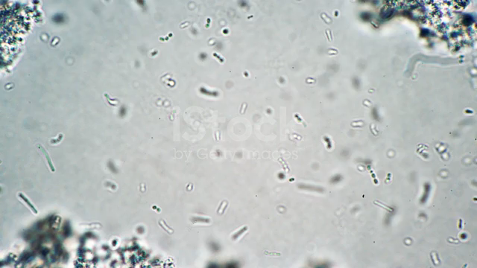
Vi khuẩn Lactic

Slide 24
Vi khuẩn có ích (chủ yếu là vi khuẩn lactic) đã sử dụng các chất có trong nguyên liệu để lên men, tạo ra hương thơm và vị chua đặc trưng của dưa cải muối.

Slide 25
Vì sao quá trình muối dưa cải cần dùng nước ấm?

Slide 26
Quá trình muối dưa cải cần dùng nước ấm vì các vi khuẩn có ích (chủ yếu là vi khuẩn lactic) thích hợp với nhiệt độ ấm để lên men.

Slide 27
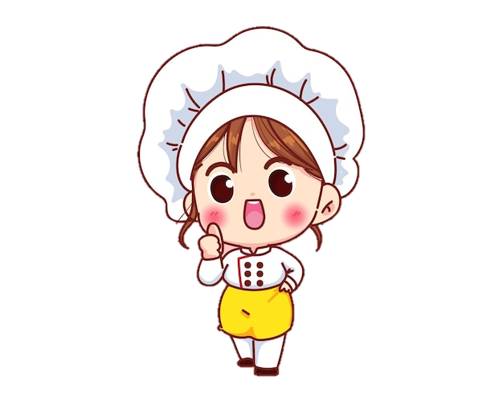
Sau 2 đến 3 ngày muối chua thì rau cải chuyển từ màu xanh sang màu vàng đặc trưng, có vị chua nhẹ và mùi thơm là do các vi khuẩn lactic đã sử dụng các chất có trong nguyên liệu để lên men. Quá trình muối dưa cải cần dùng nước ấm là để quá trình lên men diễn ra tốt nhất vì các vi khuẩn lactic thích hợp với nhiệt độ ấm.

Slide 28
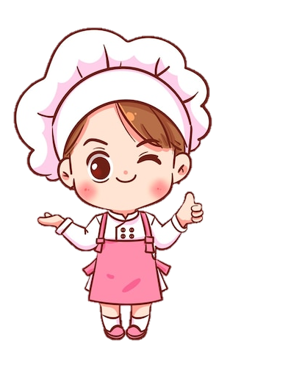
Kết luận
Trong quá trình muối dưa cải, vi khuẩn có ích (chủ yếu là các vi khuẩn lactic) sẽ sử dụng những chất có trong nguyên liệu để lên men, làm cho dưa cải có màu vàng, giòn, có hương thơm và vị chua đặc trưng của món ăn.

Slide 29
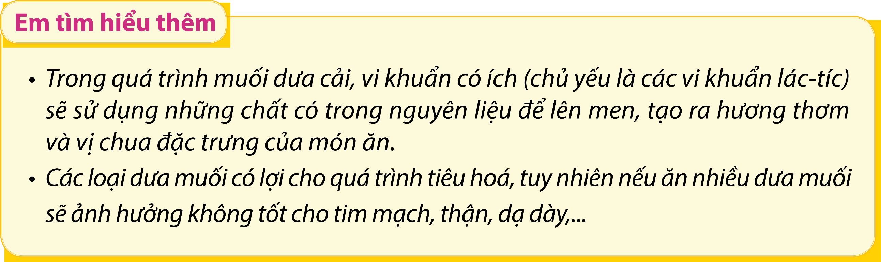

Slide 30


